Slide 1
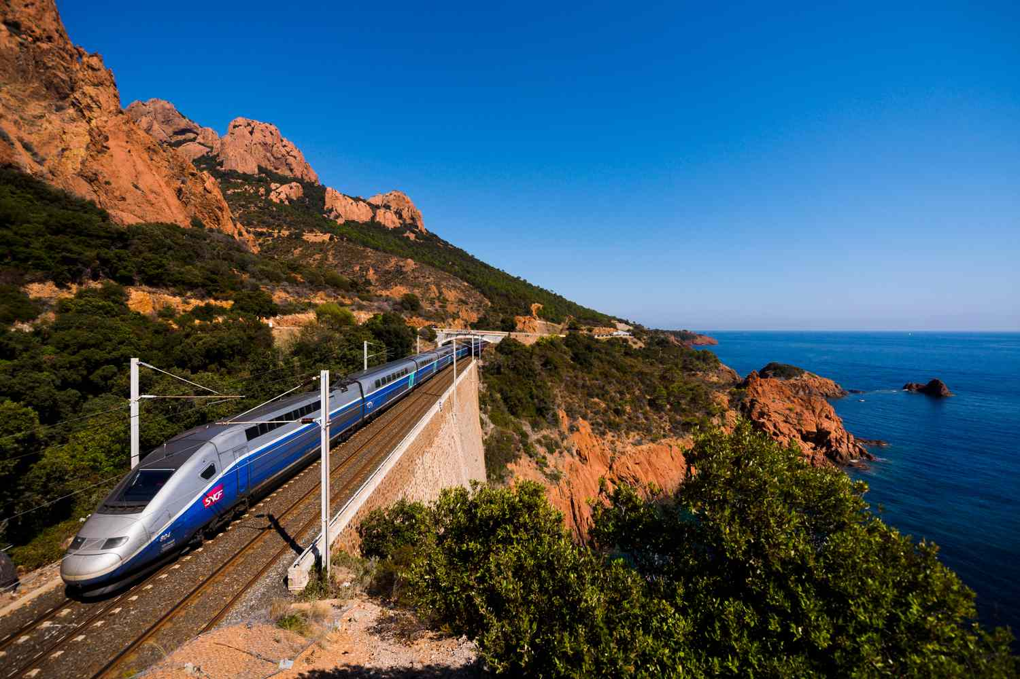

Analiza
opóźnień
francuskich
pociągów

Slide 2
Celem analizy jest wskazanie problematycznych połączeń, przyczyn opóźnień oraz potencjalnych działań zaradczych
Opis zbioru danych / Jakie informacje mamy dostępne?
Analiza korelacji / Czy zjawisko warto modelować?
Przegląd trendów / Jak kursują pociągi we Francji?
Wybór połączeń / Na których trasach powinniśmy się skupić?
Identyfikacja przyczyn opóźnień / Co i jak możemy poprawić?

Slide 3
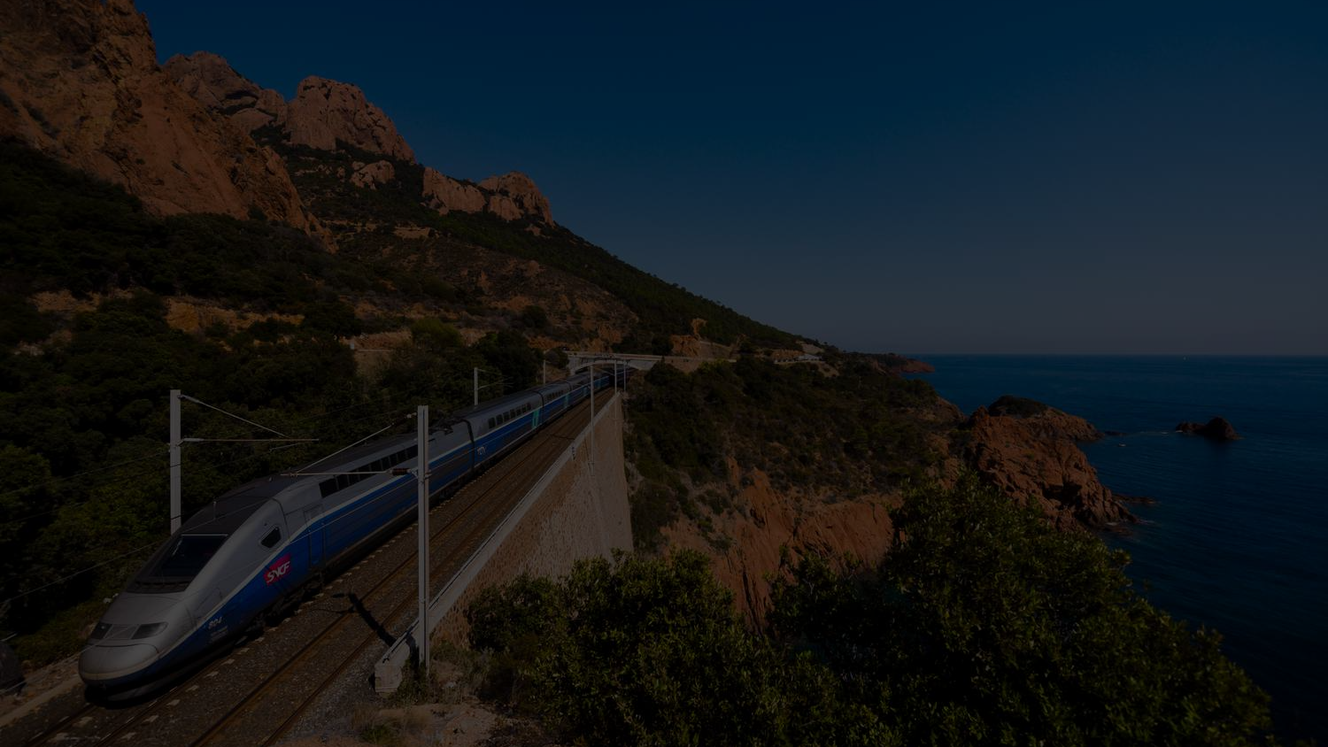
Zbiór
Miesięczne opóźnienia na 130 liniach w okresie I 2015 - VI 2020
7 270 wierszy po wyczyszczeniu zbioru danych
Liczba wszystkich połączeń, połączenia odwołane, opóźnienie podczas odjazdu, opóźnienie podczas przyjazdu
Procentowy udział różnych powodów opóźnień

Slide 4
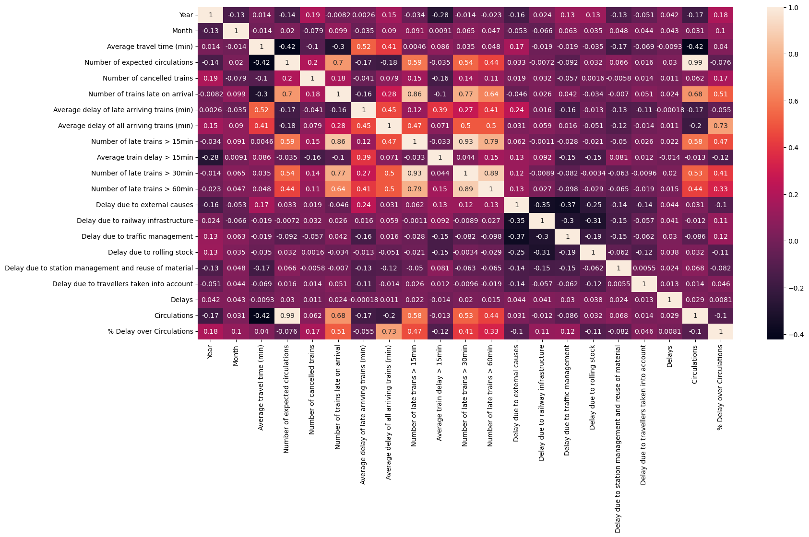
Brak silnej korelacji pomiędzy wielkością bądź ilością opóźnień a takimi zmiennymi
jak okres, liczba kursów czy procentowy udział powodów opóźnień

Slide 5
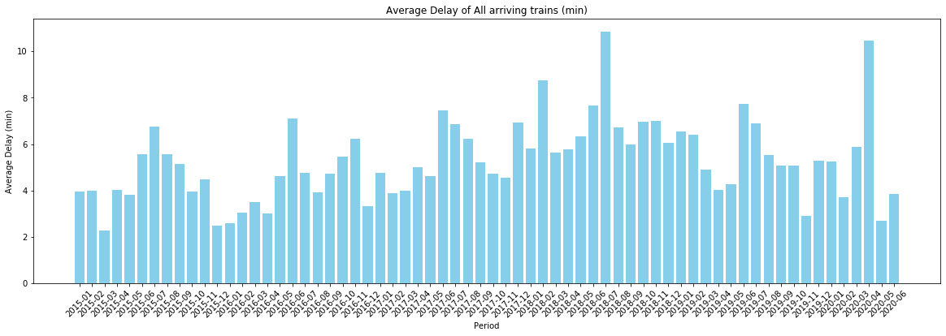
Średnia wartość opóźnień wszystkich pociągów była wysoka w VI 2020, ale w kolejnych miesiącach poprawiła się względem 2019 roku

Slide 6
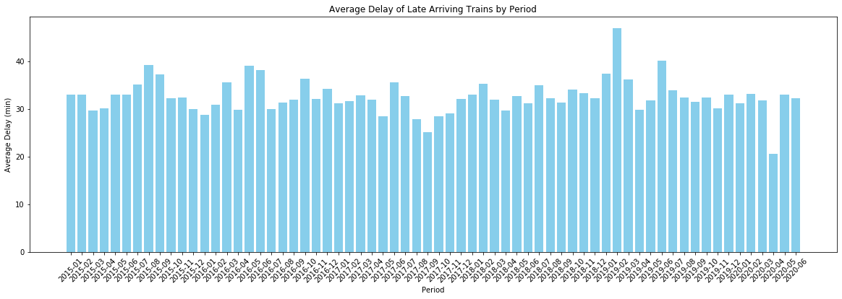
Z kolei średnia wartość opóźnień wśród pociągów przyjeżdżających po czasie utrzymuje się na stałym na poziomie 30-40 min

Slide 7
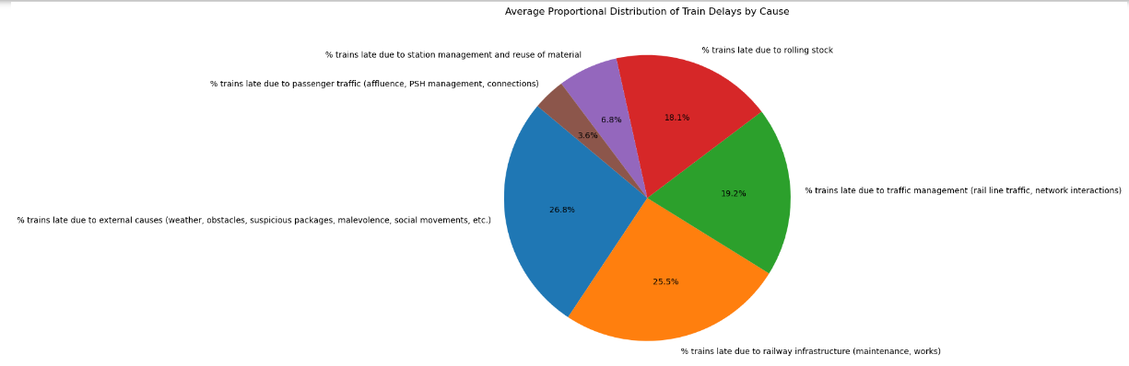
Najczęstszym powodem opóźnień są czynniki zewnętrzne, na które w odróżnieniu od pozostałych powodów mamy ograniczony wpływ
✘
% pociągów opóźnionych z powodów zewnętrznych
✔
% pociągów opóźnionych z powodu taboru kolejowego
✔
% pociągów opóźnionych z powodu infrastruktury kolejowej
✔
% pociągów opóźnionych z powodu zarządzania stacją i ponownego wykorzystania materiału
✔
% pociągów opóźnionych z powodu zarządzania ruchem
✔
% pociągów opóźnionych z powodu ruchu pasażerskiego

Slide 8
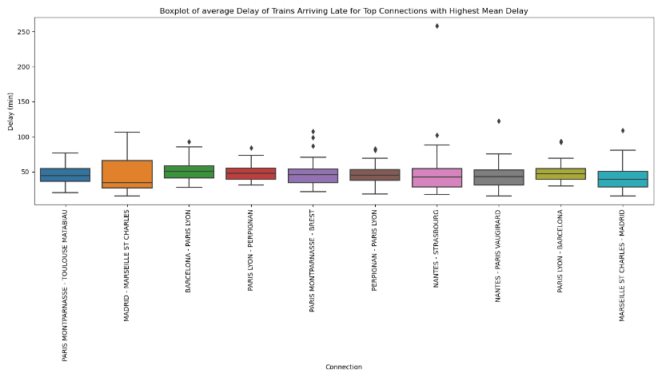
W swojej analizie skupiliśmy się na 10 połączeniach z najwyższym średnim czasem opóźnień

Slide 9

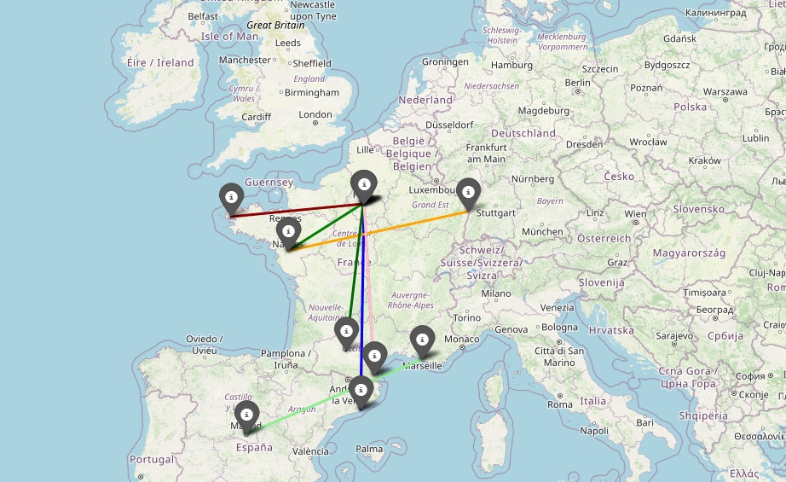

Slide 10
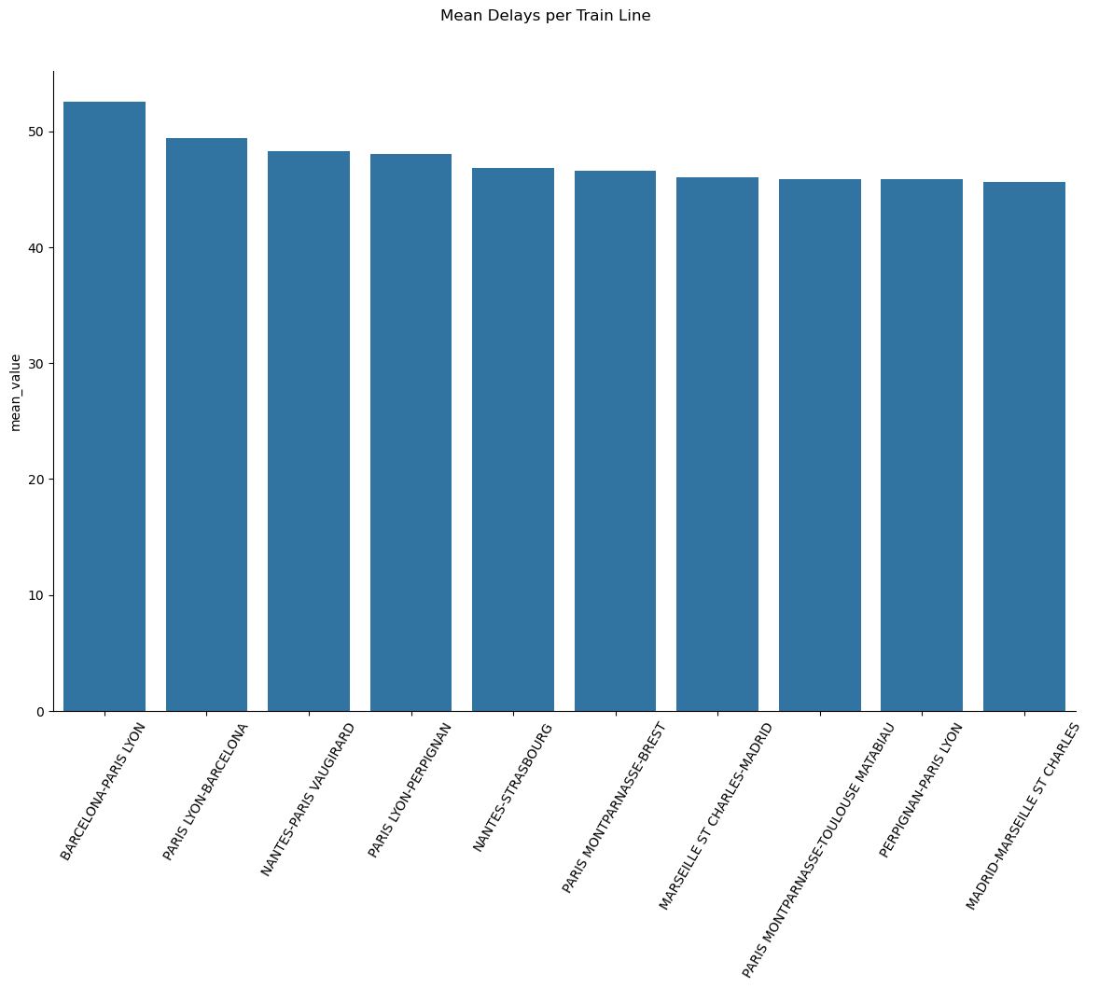
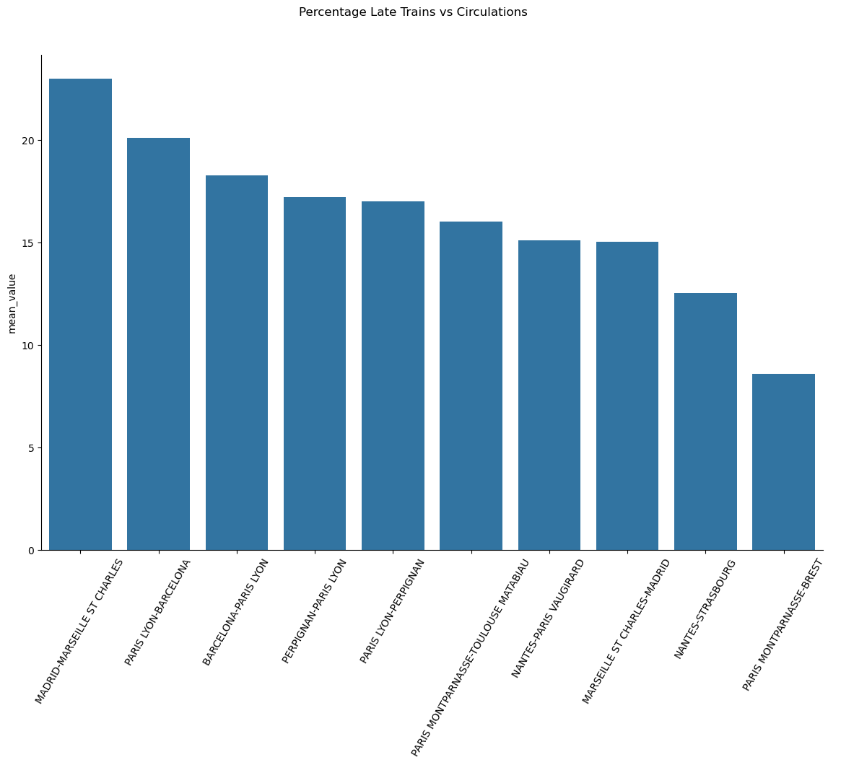
Barcelona-Paris Lyon z najwyższym średnim opóźnieniem, a Madrid-Marseille St Charles z najwyższym udział opóźnień

Slide 11
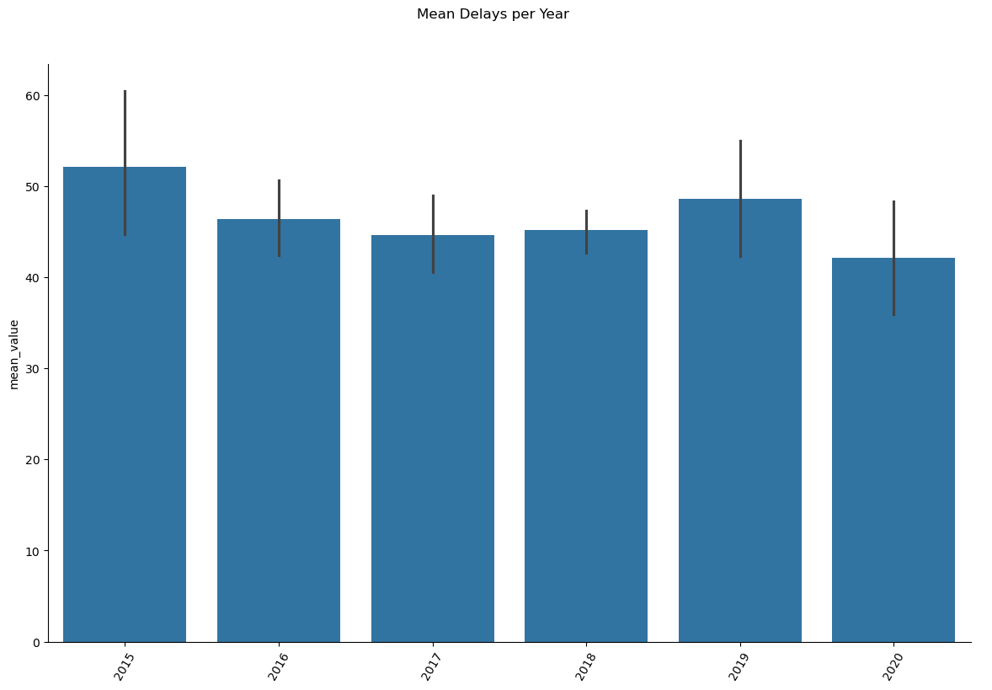
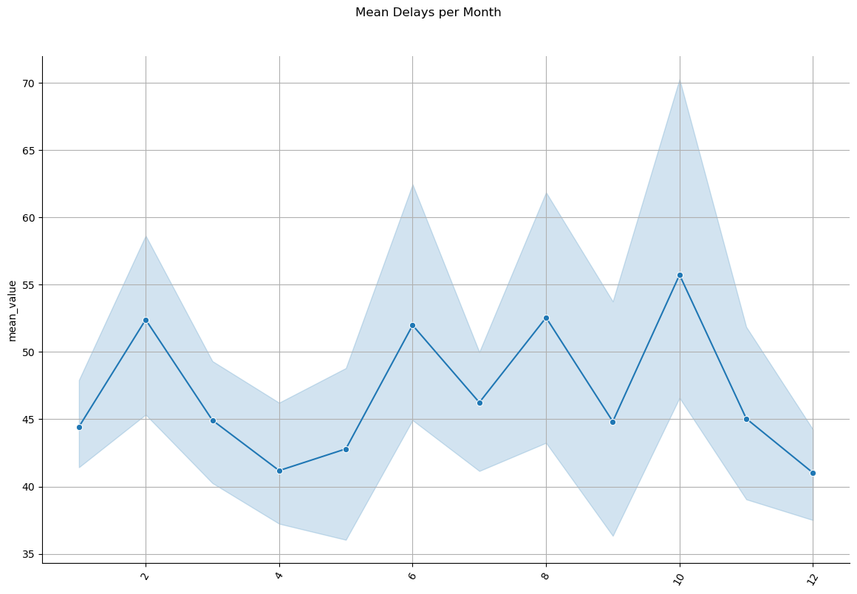
Średnie opóźnienie nie różni się istotnie pomiędzy latami, jako miesiące wyróżniają się luty, czerwiec, sierpień, październik

Slide 12
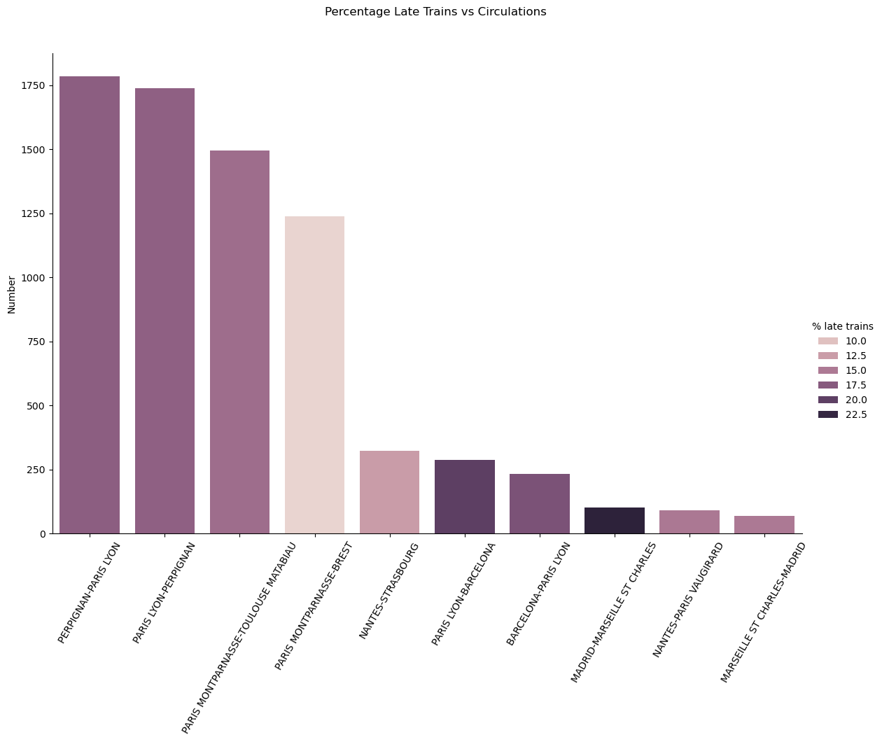
XYZ
Procent opóźnionych pociągów nie zależy istotnie od liczby kursów

Slide 13
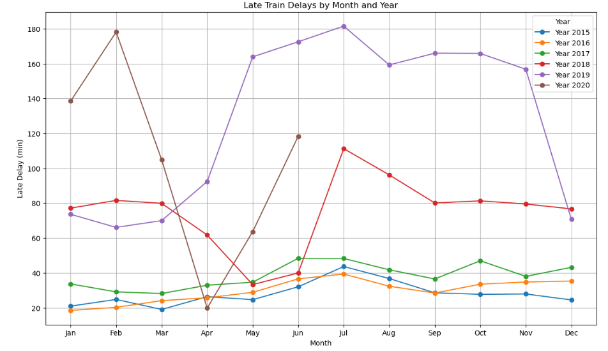
Największe anomalie

Slide 14
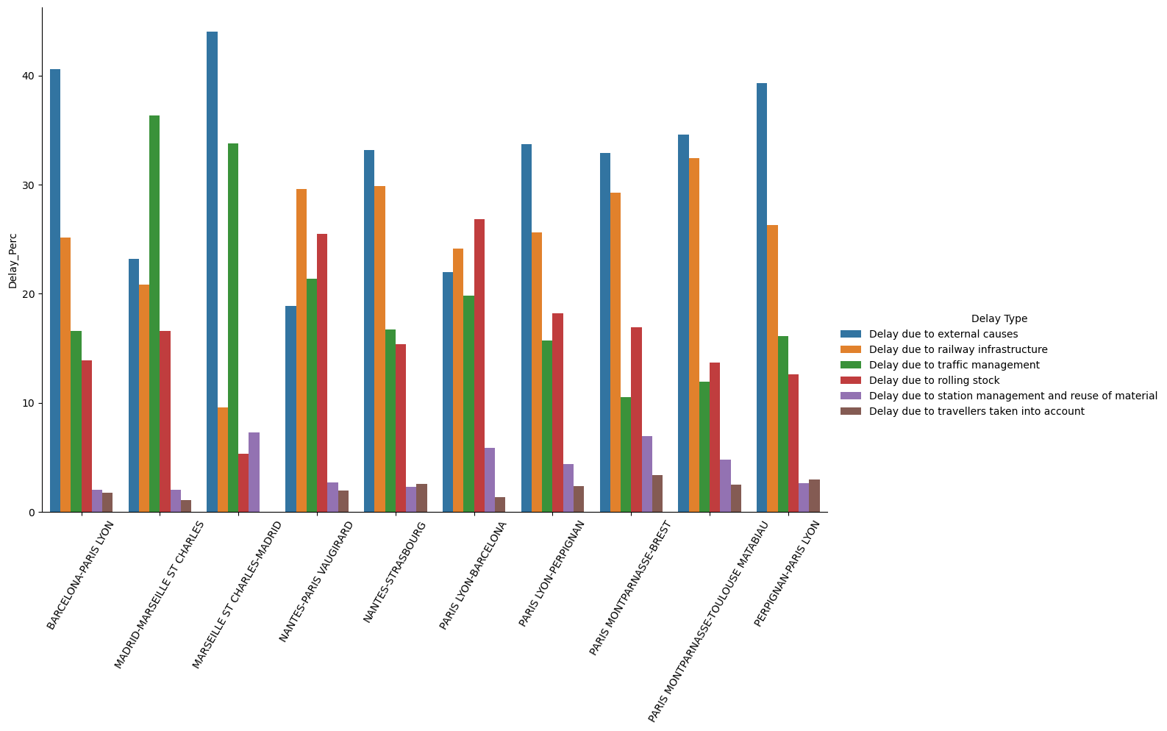
Wiodące przyczyny opóźnień różnią się w zależności od trasy - dla 7 tras są to czynniki zewnętrzne, po jednej trasie jest to infrastruktura, ruch i tabor

Slide 15
Rekomendacje
Poprawa Infrastruktury Kolejowej: Inwestowanie w modernizację torów, systemów sygnalizacyjnych
Efektywne Zarządzanie Ruchem Kolejowym: Ulepszenie systemów zarządzania ruchem kolejowym
Utrzymanie Taboru: Regularna konserwacja i modernizacja taboru kolejowego - może zapobiec ewentualnym awariom
Systemy Informacyjne dla Pasażerów: Utrzymywanie pasażerów na bieżąco z aktualnymi informacjami o opóźnieniach i zakłóceniach w ruchu pociągów

